Slide 1

DATA-MUNDO

Slide 2
Integrantes
Dirleny Yiseth Varela
Luis Camilo Rojas
Yeison Ferney Gutierrez
Angie Paola Franch

Slide 3
Contenido
1. Nombre del proyecto
2. Objetivo general
3. Objetivos específicos
4. Justificación
4.1 Planteamiento del problema
5. Alcances y limitaciones
6. Técnicas de levantamiento de información
7. Mapa de Procesos
8. Hardware, software con el que cuenta el cliente (Inventario)
9. Requerimientos Funcionales
9.1 Requerimientos No Funcionales
10. Casos de Uso
10.1 Casos de Uso Extendido
11. Modelo Canvas
12. Ficha técnica
12.1 Diagrama de Gantt: Cronograma
13. Modelo Entidad de Relación
14. Diccionario de Datos
15. Diagrama de Clases
16. Prototipo
17. Diagrama de distribución
18. Requerimientos técnicos del proyecto
19. Aspectos ambientales del proyecto
21. Cuadro comparativo Proveedores de hardware y software
22. Sistema control de versiones
24. Construcción de la Base de Datos
24.1 Datos Insertados en la Base de Datos24.2 Consultas y Joins en la Base de Datos
25. Mockup
26. Estructura organizacional del proyecto
27. Marco legal del proyecto
28. Prueba funcional
29. Prueba de desempeño
30. Implementación de diagrama de Distribución
30.1 Despliegue de la aplicación en un servidor
dependiendo del lenguaje de programación
30.2 Informe de migración de datos
30.3 Plan de instalación, plan de respaldo y plan migración
30.4 Manual de usuario y manual de operación
31. Diagrama de Gantt: Selección personal
32. Contrato de software
33. Presupuesto del proyecto
34. Viabilidad del proyecto
35. Documentación de las pruebas
35.1 Plan de capacitación
35.2 Distribución física del hardware y software para implementar el sistema de información
36. Diagrama de Gantt
36.1 Presupuesto
36.2 Informes de uso de recursos
36.3 Informes de Costos (Del uso del Hardware y el
Software)
38. Modelo de calidad del proyecto
39. Manual de usuario y manual de operación
Diagrama de Secuencia

Slide 4
Objetivo general
Desarrollar e implementar un sistema web que permita llevar los pagos de cada arrendatario para tener el control y el orden de los ingresos de la empresa.

Slide 5
Objetivos específicos
Identificar las necesidades de la empresa para realizar el programa de acuerdo a sus características.
Mejorar la calidad de almacenamiento de datos.
Inculcar el pensamiento del adecuado almacenamiento de la información.
Reducir considerablemente la pérdida de datos de la empresa.
Incorporar información almacenada en la base de datos de observaciones de ingresos de la empresa a un sistema de intercambio de información.
Promover y promocionar el programa web a través de los medios de comunicación para dar a conocer DATA-MUNDO como una solución sistemática.
Cambiar la perspectiva de la comunidad frente a los sistemas de información actuales.

Slide 6
Justificación
Implementar un sitio web con el fin de solucionar los problemas a nivel administrativo y de seguridad de forma ordenada en cuanto a la información del arrendatario como lo son contratos, datos personales, pago de arriendos, costos, números de locales y todo tipo de información personalizada.

Slide 7
Planteamiento del problema
Debido al gran problema comercial que se puede observar en el centro de Bogotá D.C, el cual es la falta de organización de la empresa como los datos del inquilino, los pagos mensuales, fecha de inicio y finalización de contratos legales y demás; se tiene la necesidad de implementar una estrategia que disminuya el anterior inconveniente, por lo tanto se desarrollará un programa web con el fin de solucionar esta problemática.

Slide 8
Alcances y limitaciones
ALCANCES | LIMITACIONES
Almacenar información de los usuarios en una base de datos implementando seguridad avanzada. | Falta de información frente al uso adecuado de las bases de datos.
Promover en las empresas el uso del programa web como una mejora en la organización de la misma. | La parte administrativa de la empresa prefiere utilizar sus métodos convencionales y rechaza un cambio en sus hábitos.

Slide 9
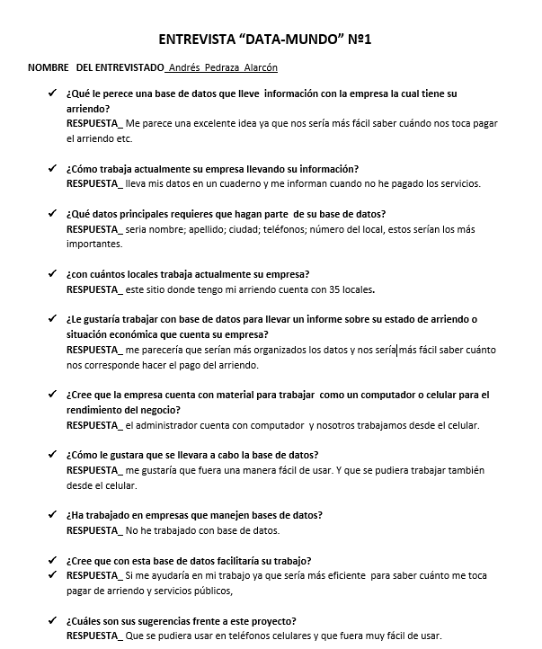
Entrevista

Slide 10
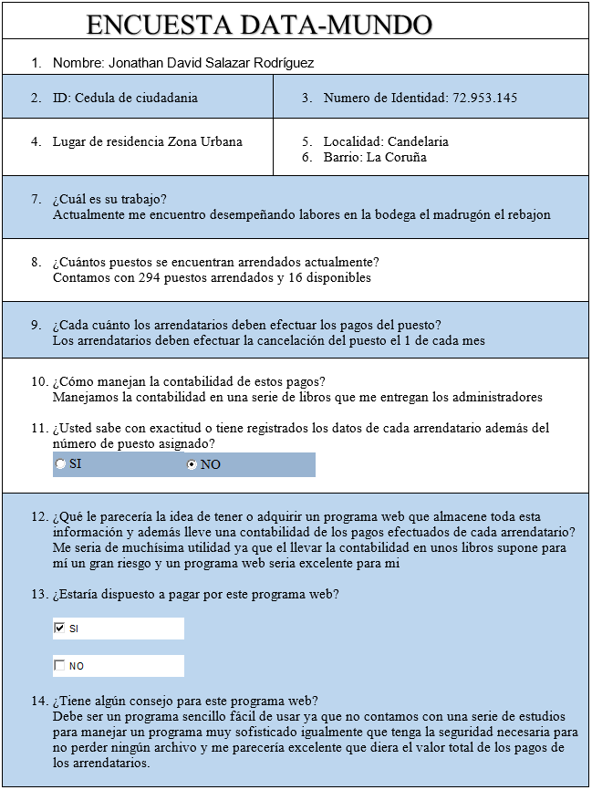
Encuesta

Slide 11
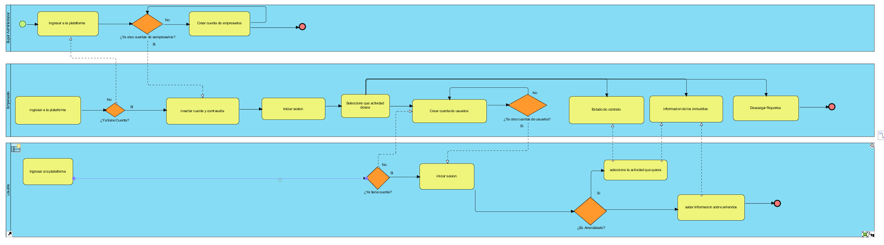
Mapa de procesos

Slide 12
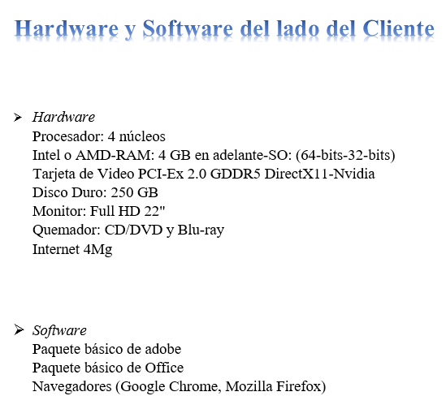
Inventario (Hardware y Software) del lado del cliente

Slide 13
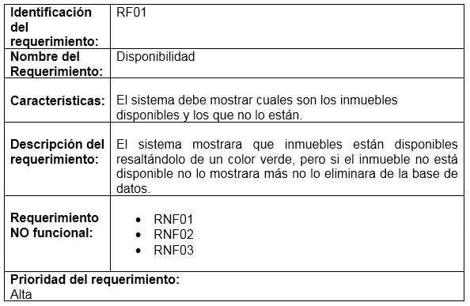
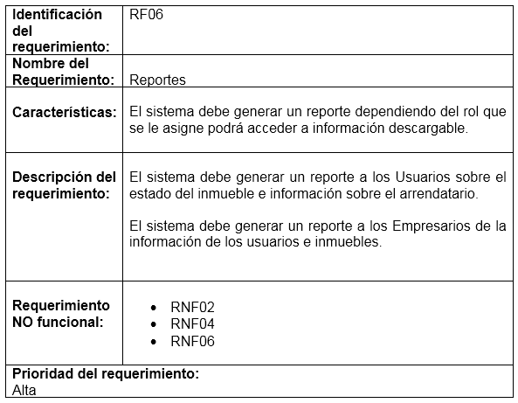
Requerimientos Funcionales

Slide 14
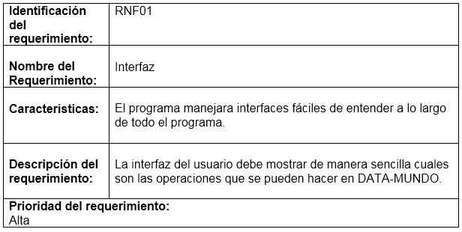
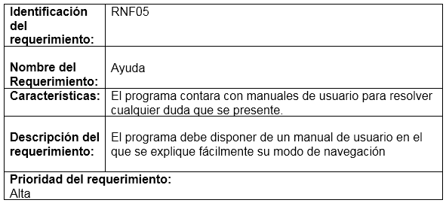
Requerimientos No Funcionales

Slide 15
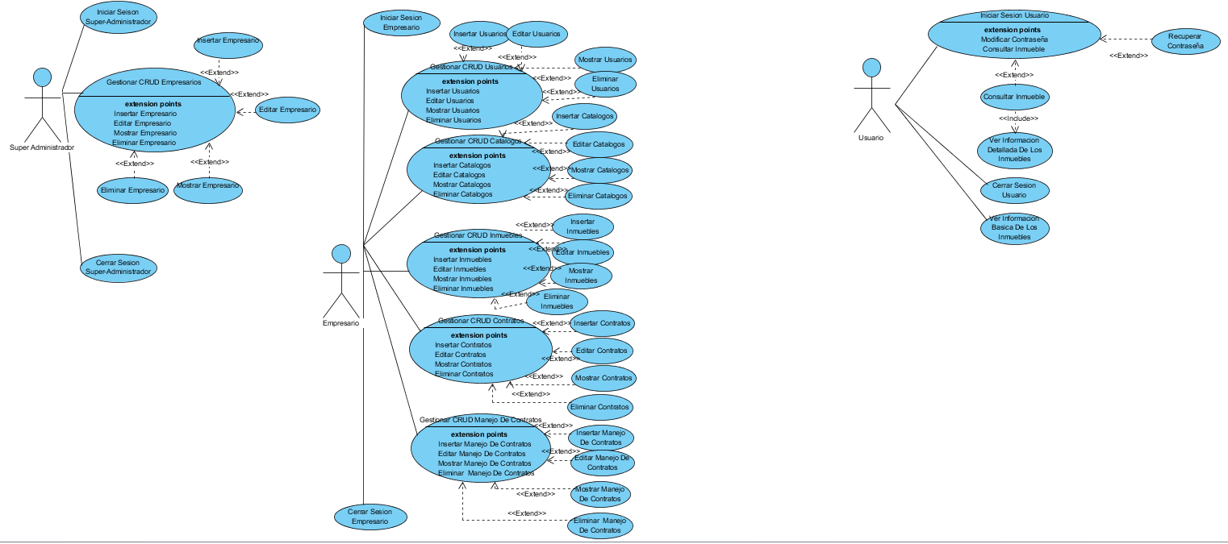
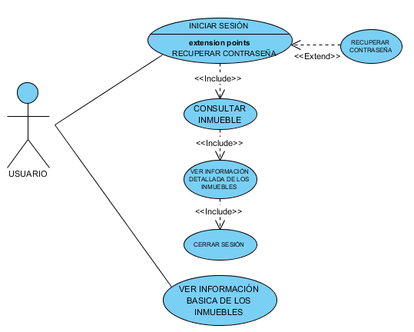
Casos de Uso

Slide 16
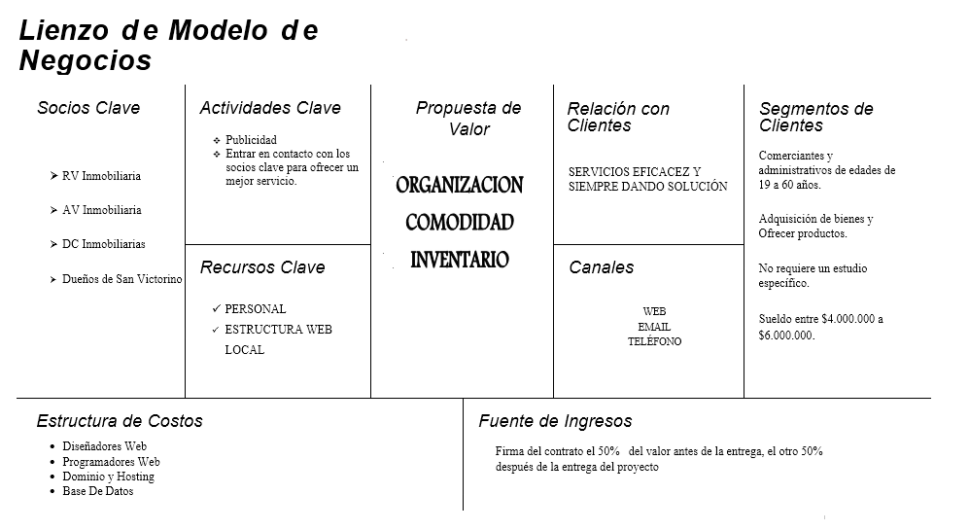
Modelo Canvas

Slide 17
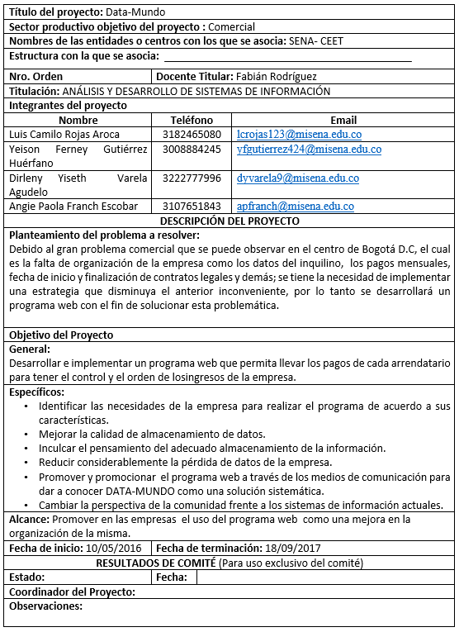
Ficha técnica

Slide 18
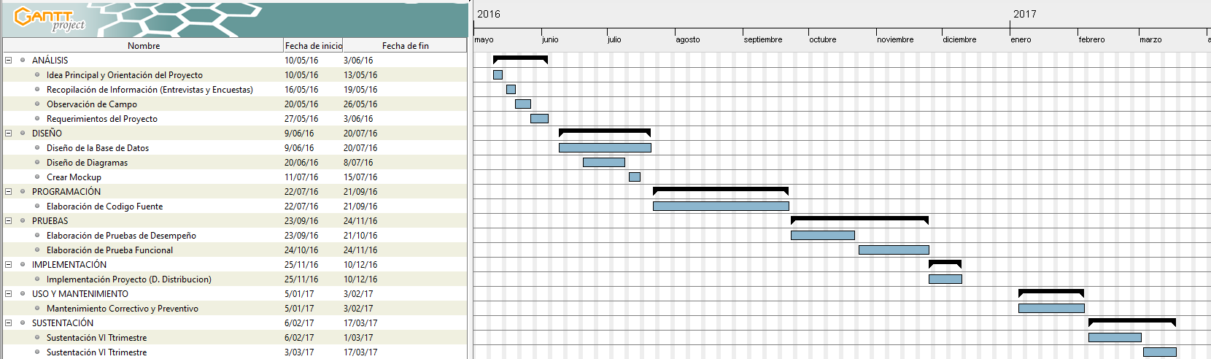
Cronograma

Slide 19
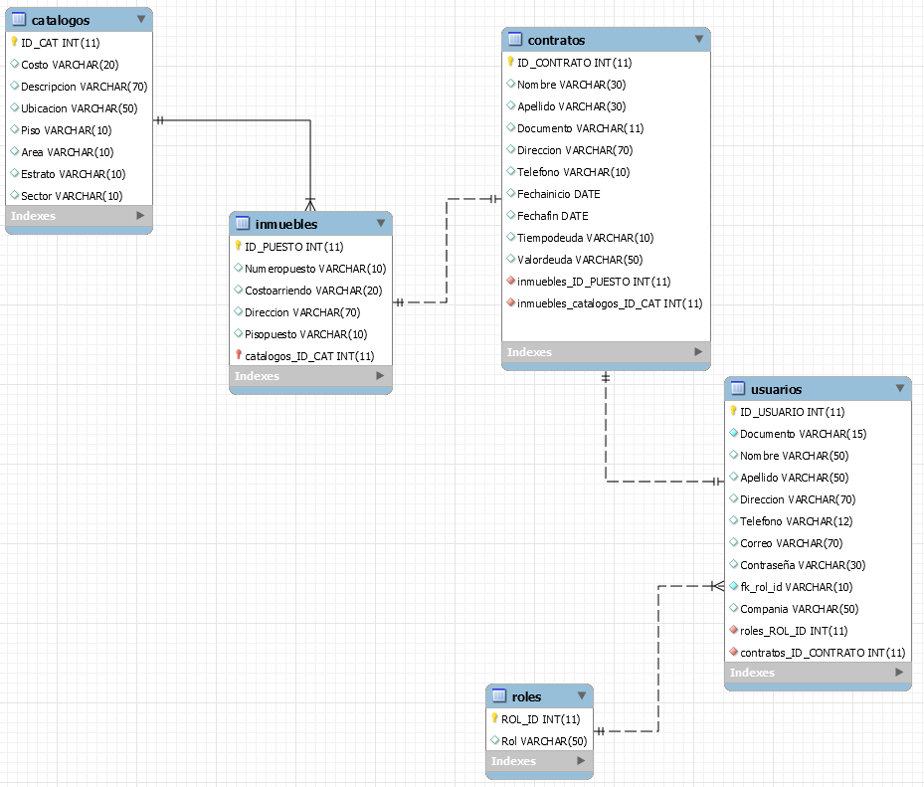
Modelo entidad de relación

Slide 20
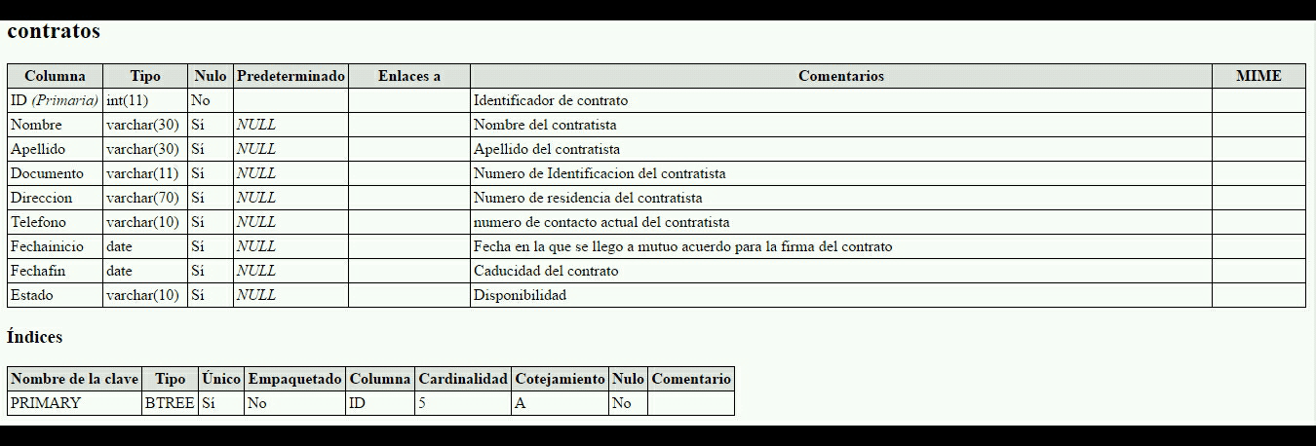
Diccionario de datos

Slide 21
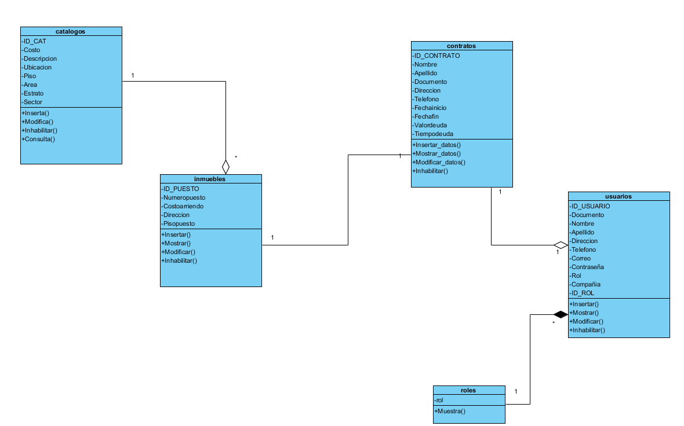
Diagrama de Clases

Slide 22
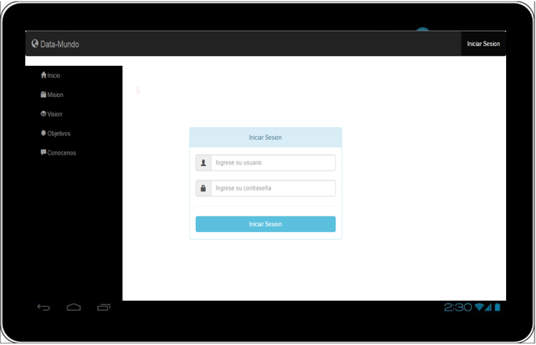
Prototipo

Slide 23
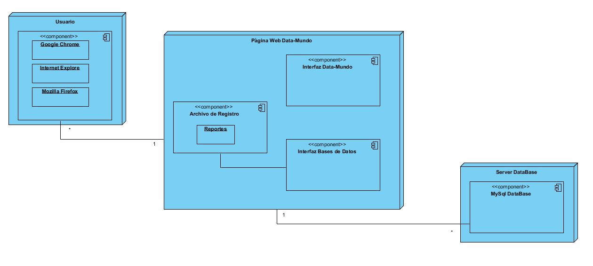
Diagrama de distribución

Slide 24
Aspectos ambientales
IMPACTOS | ASPECTOS | EFECTOS
Desarrolladores requieren tener encendidos los equipos durante largos periodos. | La generación de energía (mediante métodos convencionales) requiere el uso de recursos no renovables. | Gasto de electricidad
Servidores de aplicaciones deben mantenerse disponibles las 24 horas del día. | Los métodos de producción de energía convencional general de desechos. | Gasto de electricidad
Reparación y actualización del hardware. | Contaminación tóxica. | Generación de desechos electrónicos.

Slide 25
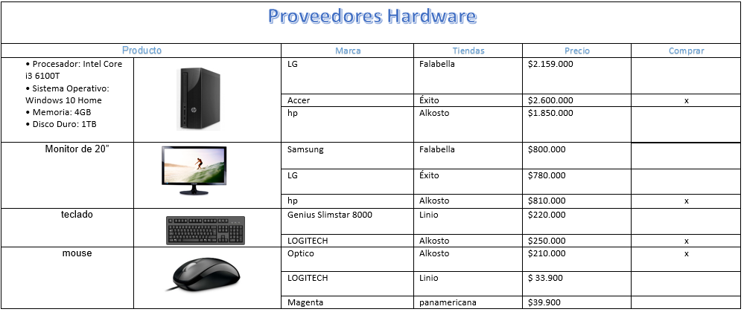
Proveedores Hardware

Slide 26
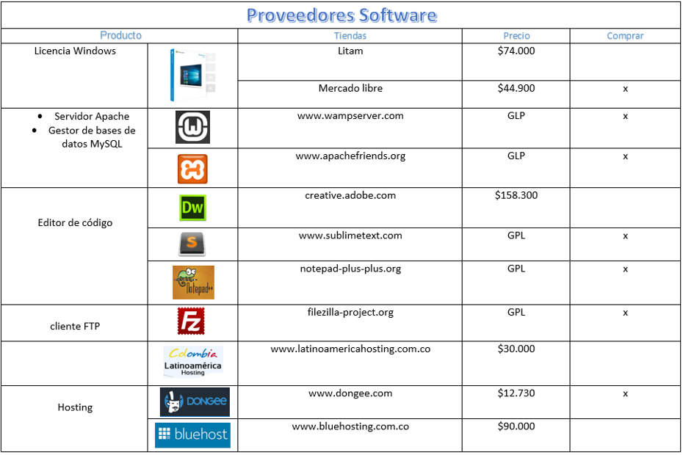
Proveedores Software

Slide 27
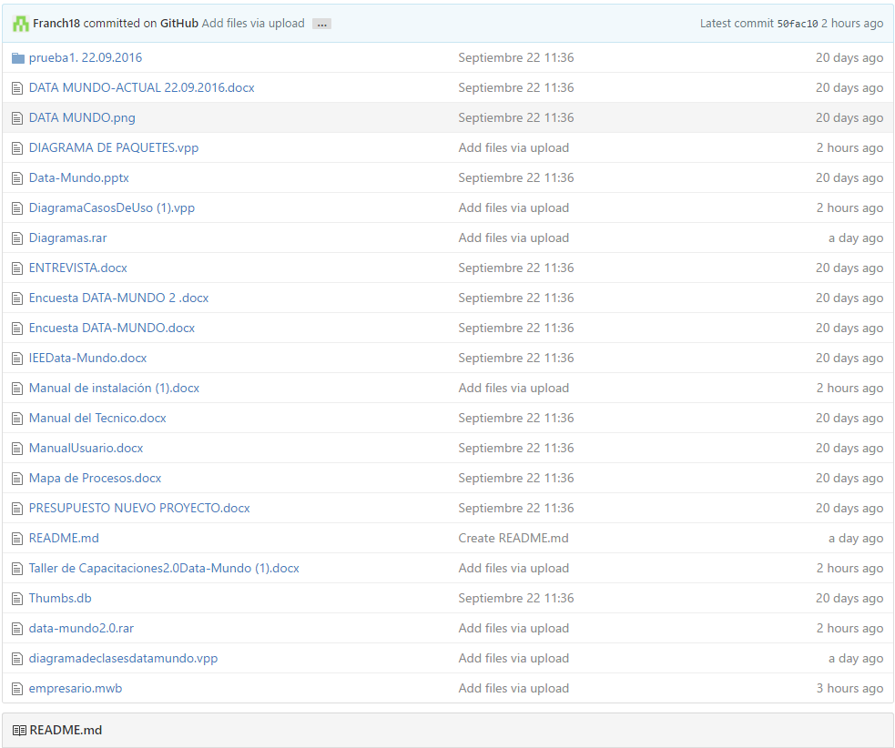
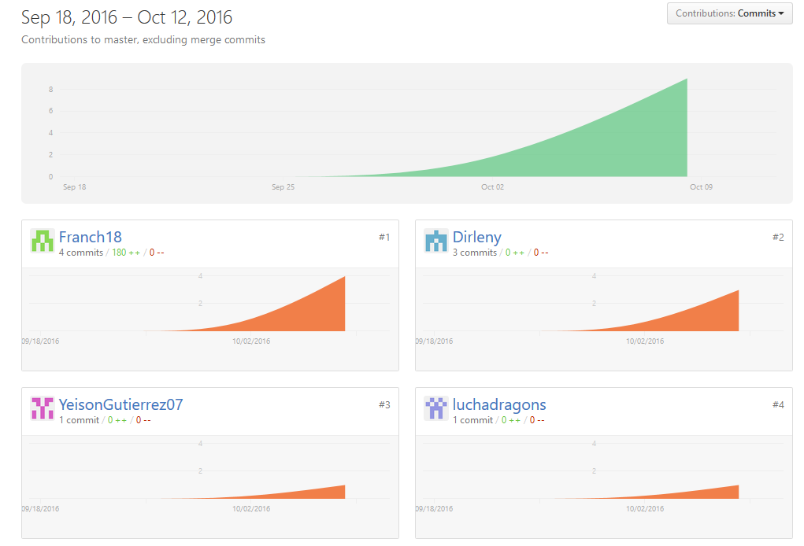
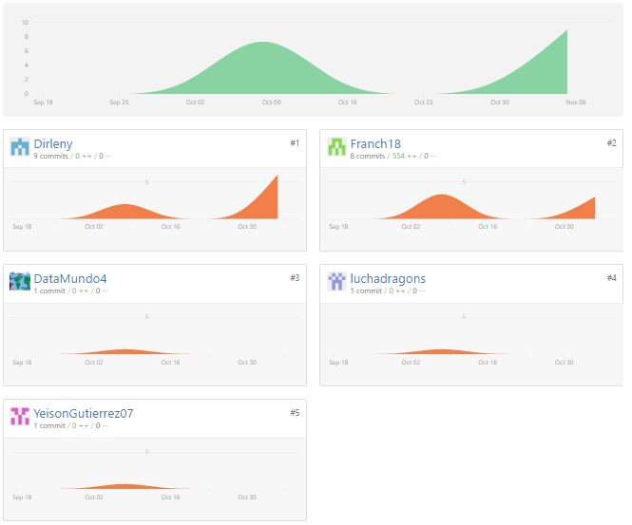
Control de versiones (GITHUB)

Slide 28
Estructura organizacional
Analista
Desarrollador
Personal de pruebas
Análisis del sistema
Requerimientos
Diseñador lógico del negocio
Arquitecto del software
Diseñador de IU
Diseñar bases de datos
Codificar
Pruebas funcionales y de desempeño
Tester investigación del desarrollo en el software
Modelo de calidad

Slide 29
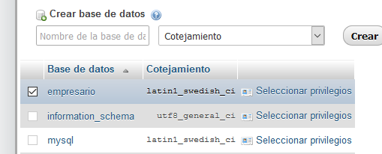
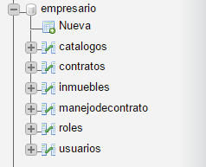
Bases de Datos
Construcción de la Base de Datos

Slide 30
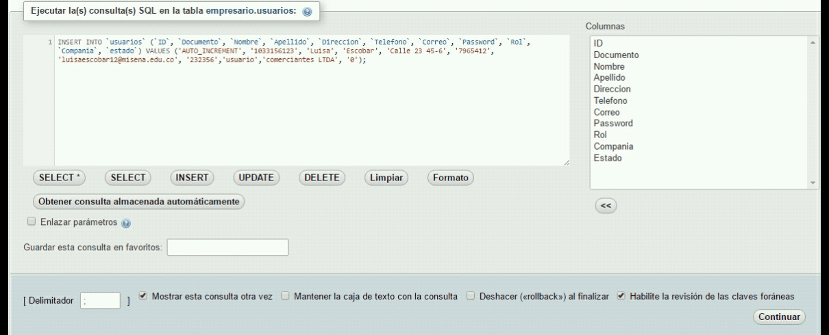
Datos insertados en la Base de Datos

Slide 31
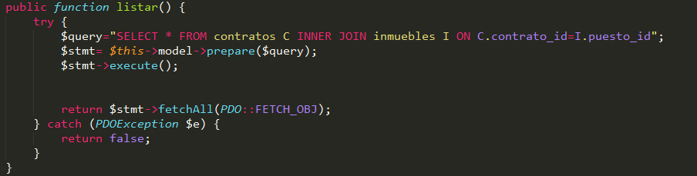
Consultas y Joins en la Base de Datos

Slide 32
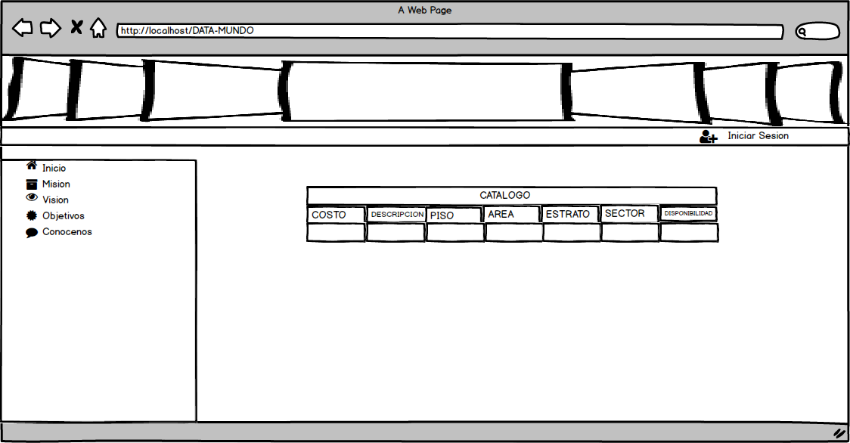
Mockup

Slide 33
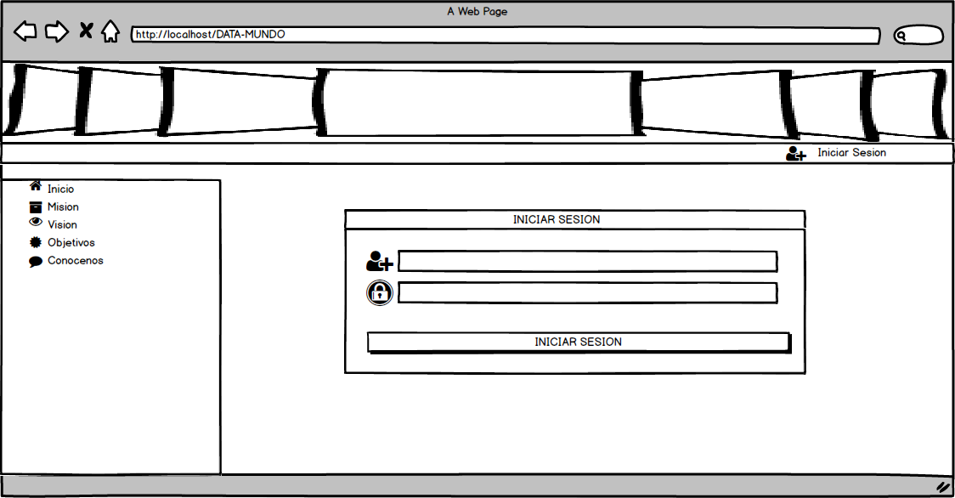
Mockup

Slide 34
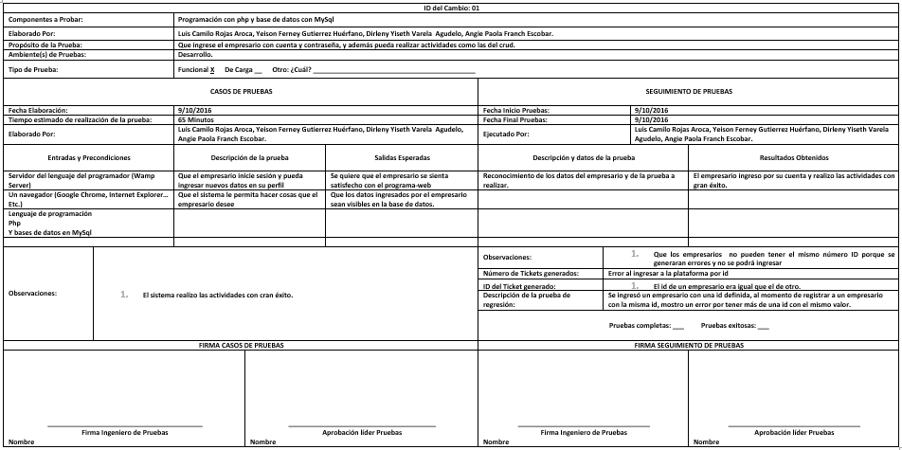
Prueba funcional
Prueba funcional

Slide 35
Prueba de desempeño

Slide 36
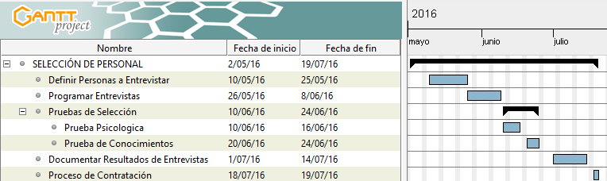
Selección de personal

Slide 37
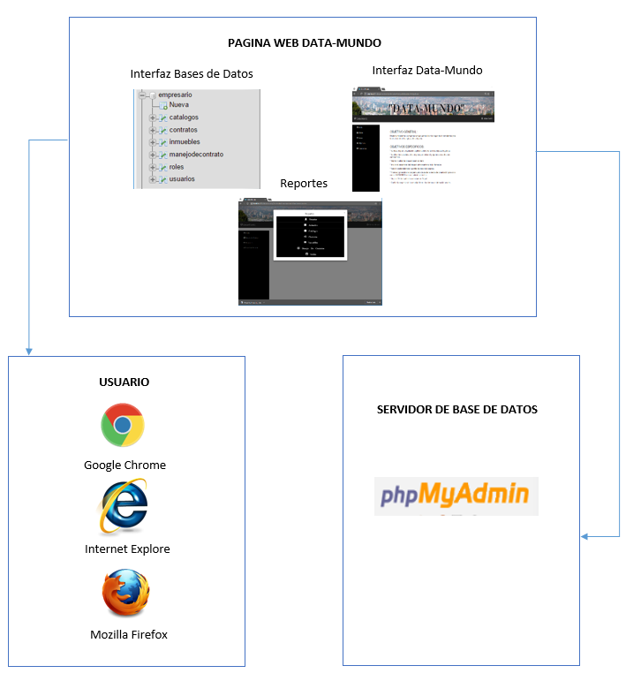
Implementación de diagrama de distribución

Slide 38
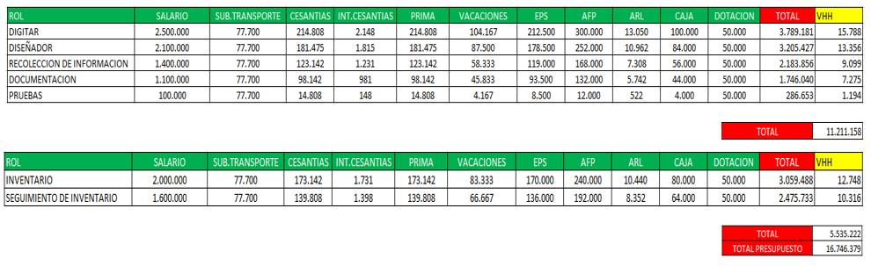
Presupuesto

Slide 39
Informes de Costos (Del uso del Hardware y el
Software)

Slide 41
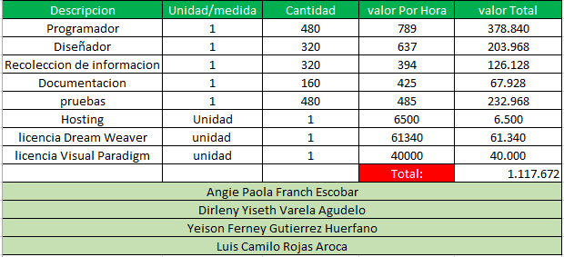
Costeo de Productos

Slide 42
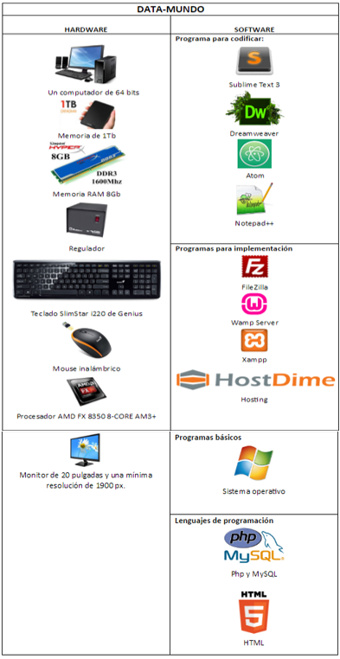
Distribución física del hardware y software para implementar el sistema de información

Slide 43
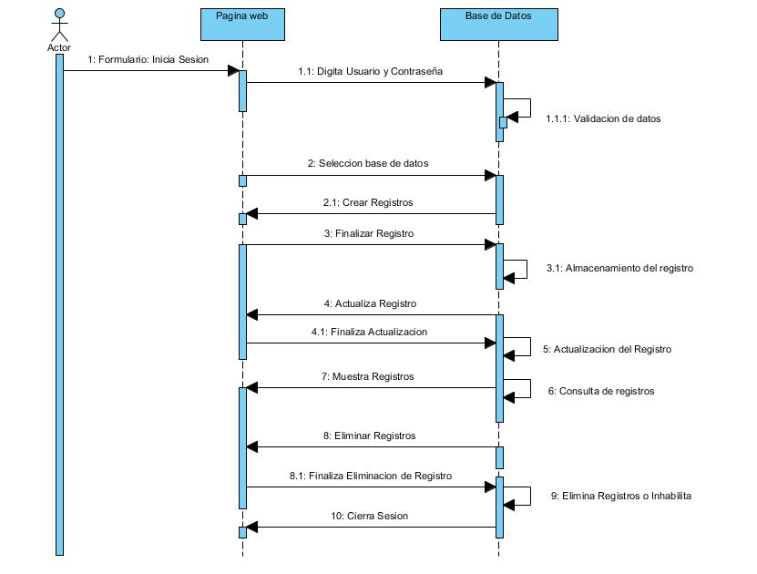
Diagrama de Secuencia

